Slide 1
Как разные животные готовятся к зиме
Учитель Белякова
Алла Сергеевна

Slide 2
Правила работы
в группах:
Работать дружно
Быть внимательным друг к другу
Быть вежливым
Не отвлекаться
Не мешать друг другу

Slide 3
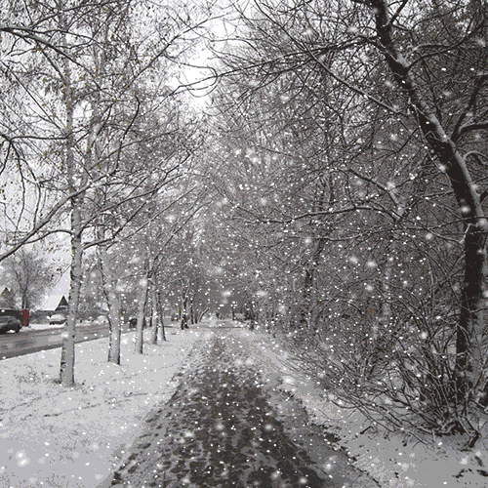
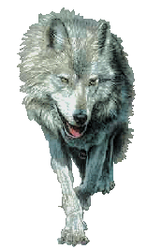

Slide 4
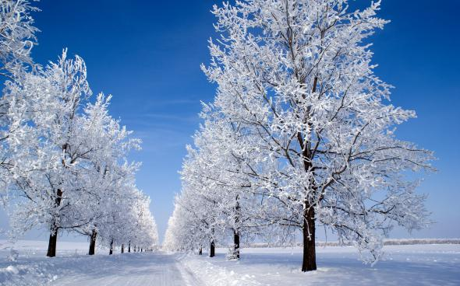
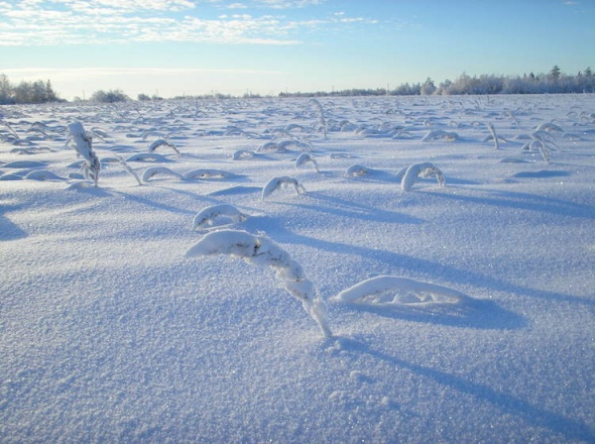
Как разные животные готовятся к зиме

Slide 5
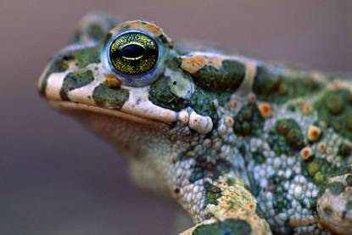
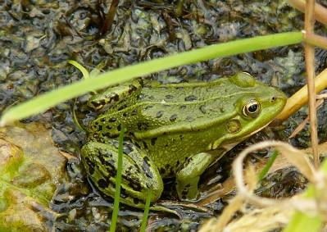
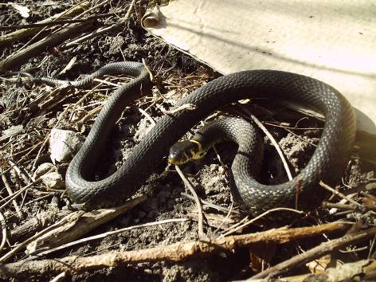
Впадают в спячку
Лягушки, жабы, змеи, ящерицы на зиму залегают в спячку. Некоторые лягушки зимуют на дне водоёмов. Дышат они при этом кожей.

Slide 6
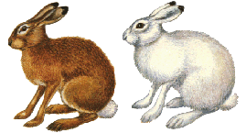
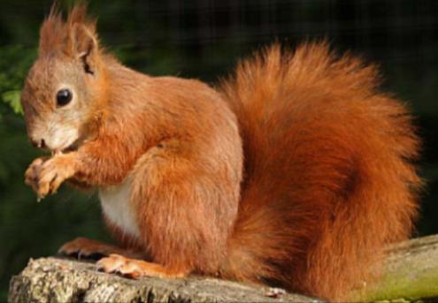
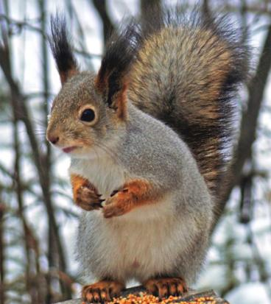
Меняют цвет шубок
Заяц-беляк летом серый, а зимой белый.
Белка летом рыжая,
а зимой - серый

Slide 7
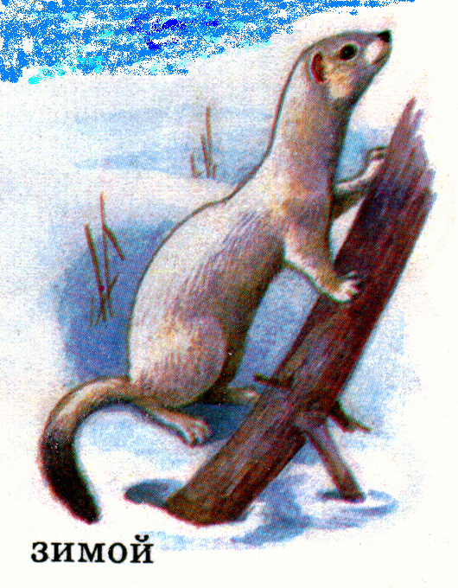
Горностай
Мех горностая летом красновато-бурый на спине и боках, а на груди и брюхе –желтовато –белый.
Зимой весь мех чисто белый, лишь кончик хвоста остаётся чёрным.
Это очень важно для зверьков. Они зимой будут незаметны на снегу.

Slide 8
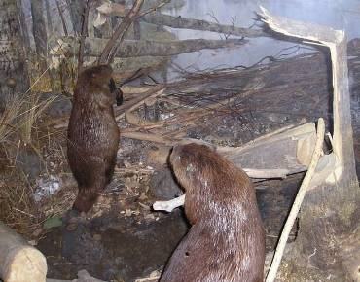
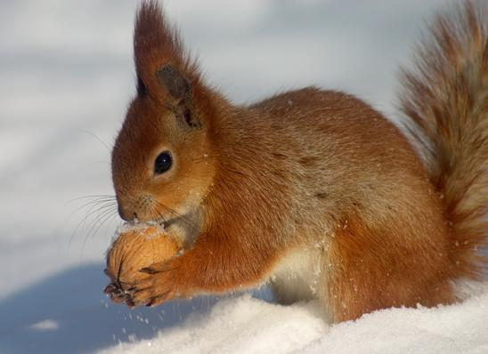
Запасают корм на зиму
Некоторые звери запасают на зиму корм. Белки прячут в укромных местах жёлуди, орехи, грибы.
Бобры заготавливают много веток, уносят их под воду и складывают в кучу около своего жилья.

Slide 9
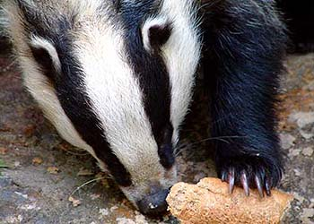
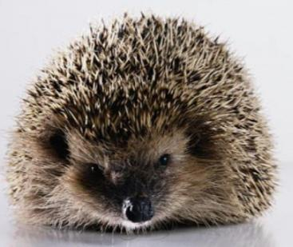
Впадают в спячку
К зиме барсук сильно жиреет, натаскивает в норку массу листьев и делает большой запас пищи.
Ёж делает в ямке на земле небольшое гнездо из сухой листвы, травы, мха. В нем он и залегает в спячку до весны.

Slide 10
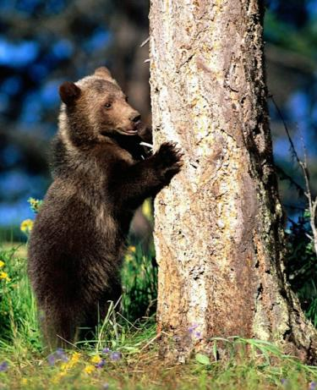
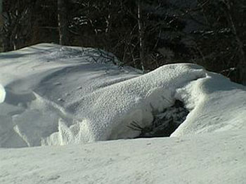

Slide 11
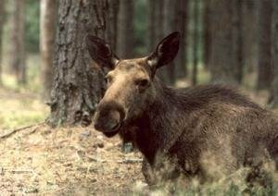
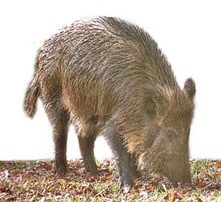
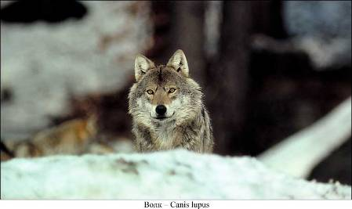
Не делают запасы на зиму
Заяц, волк, лиса, выдра,
росомаха, лось, кабан
не делают запасов на зиму.
Они и так найдут себе корм.

Slide 12
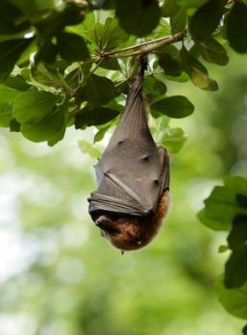
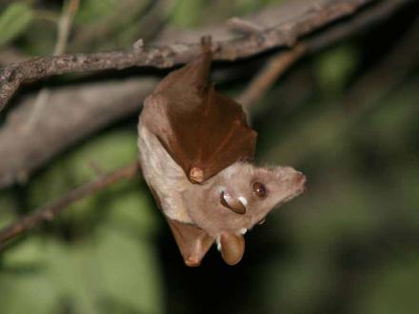
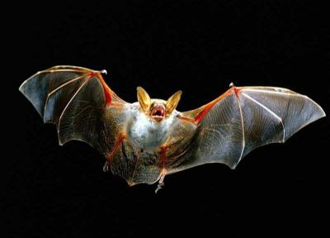

Slide 14
Задание на дом
Рабочая тетрадь
№1, 4 с. 58-59

Slide 15
Как разные животные готовятся к зиме

Slide 16
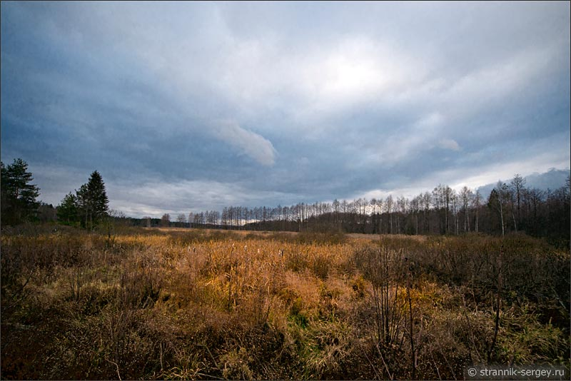

Slide 17
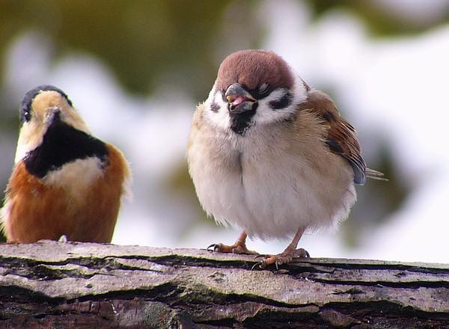
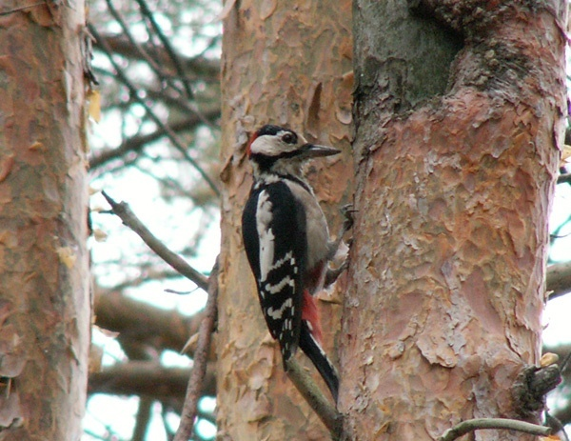
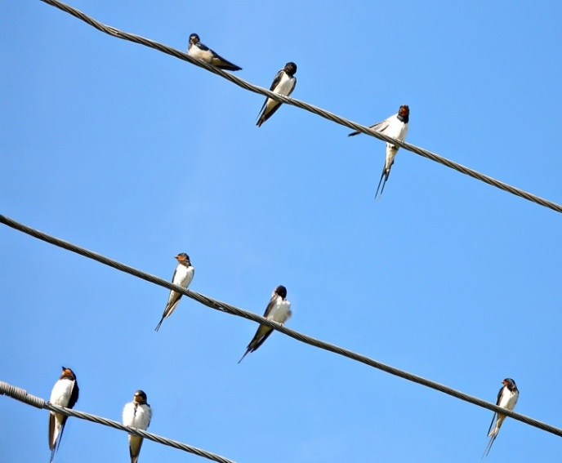
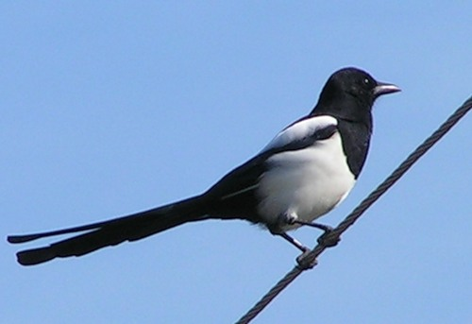
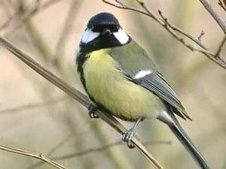

Slide 18
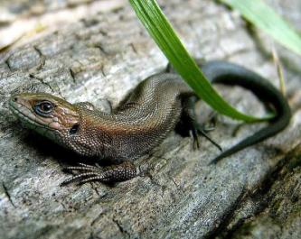
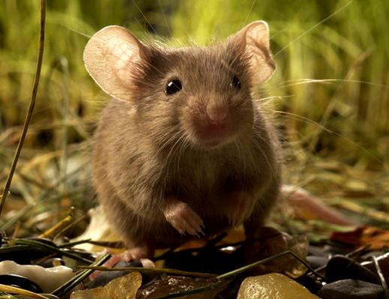
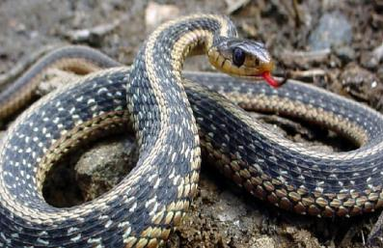

Slide 20
Меняют цвет шубок
Заяц-беляк летом серый, а зимой белый.
Белка летом рыжая,
а зимой - серый

